Slide 2
Charla - Biblioteca Nacional del Perú
BIBLIOTECAS UNIVERSITARIAS: POSIBILIDADES Y RETOS
FABIOLA VERGARA
JEFA INSTITUCIONAL

Slide 3
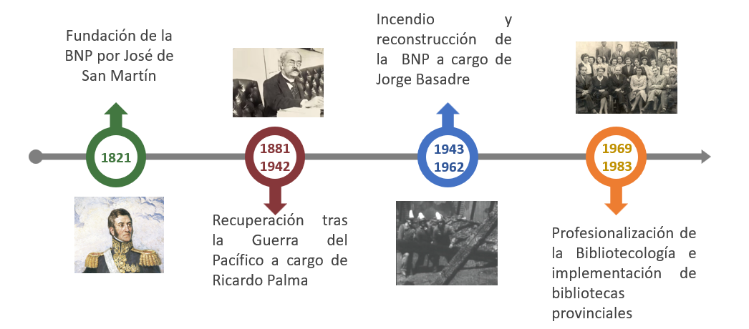
BIBLIOTECA NACIONAL DEL PERÚ
201 años construyendo comunidad desde la lectura

Slide 4
Política Nacional de la Lectura, el Libro y Bibliotecas
“Limitado ejercicio del derecho a la lectura por parte de la población peruana”.
OP. 1. Incrementar el hábito de la lectura de la población peruana
OP 2. Asegurar las condiciones de acceso de la población a espacios y materiales de lectura.
OP 3. Alcanzar el desarrollo sostenible de la producción y circulación bibliodiversa en beneficio de los actores de la cadena de valor del libro.

Slide 5
Las bibliotecas universitarias
Ley N° 30034, Ley del Sistema Nacional de Bibliotecas (SNB), instrumento de gestión pública para el establecimiento de estándares de calidad, eficacia, prestación de servicios brindados a la ciudadanía
Las bibliotecas universitarias son parte del Sistema Nacional de Bibliotecas, junto con otras bibliotecas de instituciones educativas
La Biblioteca Nacional del Perú, con Resolución Directoral Nacional N° 006-2016-BNP, aprobó el documento denominado, “Estándares de calidad para bibliotecas universitarias.
Las universidades deberán acreditar que cuentan con bibliotecas Art. 28 de la Ley Universitaria: Como parte del proceso de licenciamiento, entre los aspectos mínimos requeridos infraestructura y equipamiento
El Registro Nacional de Bibliotecas de la Biblioteca Nacional
Periodo 2021-2022, se registró a 76 bibliotecas universitarias
SUNEDU cuenta con 95 universidades de gestión pública y privada licenciadas, para su proceso de licenciamiento evidenciaron prestación de sus servicios bibliotecarios, ofrecidos en su totalidad a más de 1.3 millones de estudiantes al año 2021
.

Slide 6
Características de las bibliotecas universitarias en el RNB
Acceso a internet
Biblioteca digital
Usuarios
Servicio de préstamo a domicilio
Préstamo interbibliotecario
Personal bibliotecólogo y bibliotecario

Slide 7
Información sobre bibliotecas universitarias Registro Nacional de Bibliotecas
76 bibliotecas universitarias
95 bibliotecólogos/as
Lima concentra el mayor número de bibliotecas universitarias y la mayor cantidad de especialistas en Bibliotecología y Ciencias de la Información
Departamento | Total de bibliotecas | N° de bibliotecólogos | Total personal por biblioteca
AMAZONAS | 1 | 0 | 5
ÁNCASH | 2 | 2 | 6
APURÍMAC | 4 | 0 | 6
AREQUIPA | 2 | 0 | 14
AYACUCHO | 3 | 2 | 3
CAJAMARCA | 1 | 1 | 2
CUSCO | 9 | 4 | 14
HUÁNUCO | 2 | 1 | 24
JUNÍN | 1 | 2 | 7
LA LIBERTAD | 11 | 4 | 44
LAMBAYEQUE | 1 | 0 | 15
LIMA | 34 | 70 | 141
MADRE DE DIOS | 1 | 0 | 1
PIURA | 2 | 8 | 38
PUNO | 1 | 0 | 3
TUMBES | 1 | 1 | 15
Total general | 76 | 95 | 338

Slide 8
Nueva Ley del Depósito Legal
Tras 24 años, se aprobó el 2021 nuevo marco normativo de la “Ley que regula el Depósito Legal como instrumento para preservar y difundir el patrimonio bibliográfico, sonoro, visual, audiovisual y digital nacional”
La actualización de la ley incluye el registro del patrimonio bibliográfico documental en cualquier soporte para su custodia, conservación, preservación, difusión y acceso.
Establece una correcta adecuación a los avances tecnológicos.

Slide 9
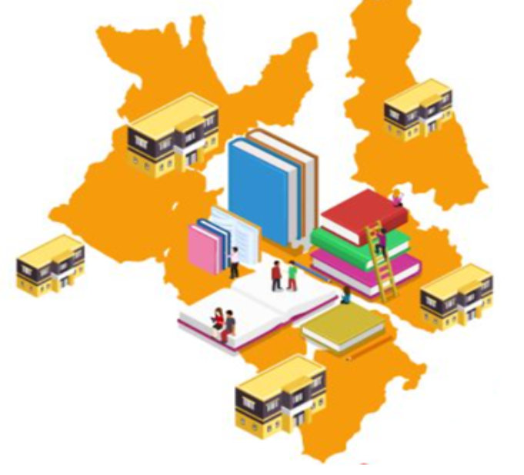
Nueva Ley del Depósito Legal
Contempla desconcentración del proceso operativo de recopilación y acopio, que se podrá dar mediante la acreditación de centros de acopio.
Creación del Repositorio Nacional de Depósito Legal de Publicaciones Electrónicas en Línea, a utilizarse para el almacenamiento y conservación de los textos digitales y su difusión a través de los canales de la BNP.

Slide 10
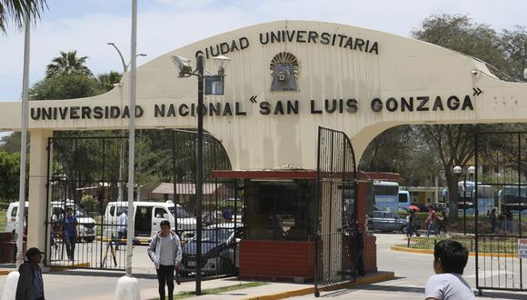
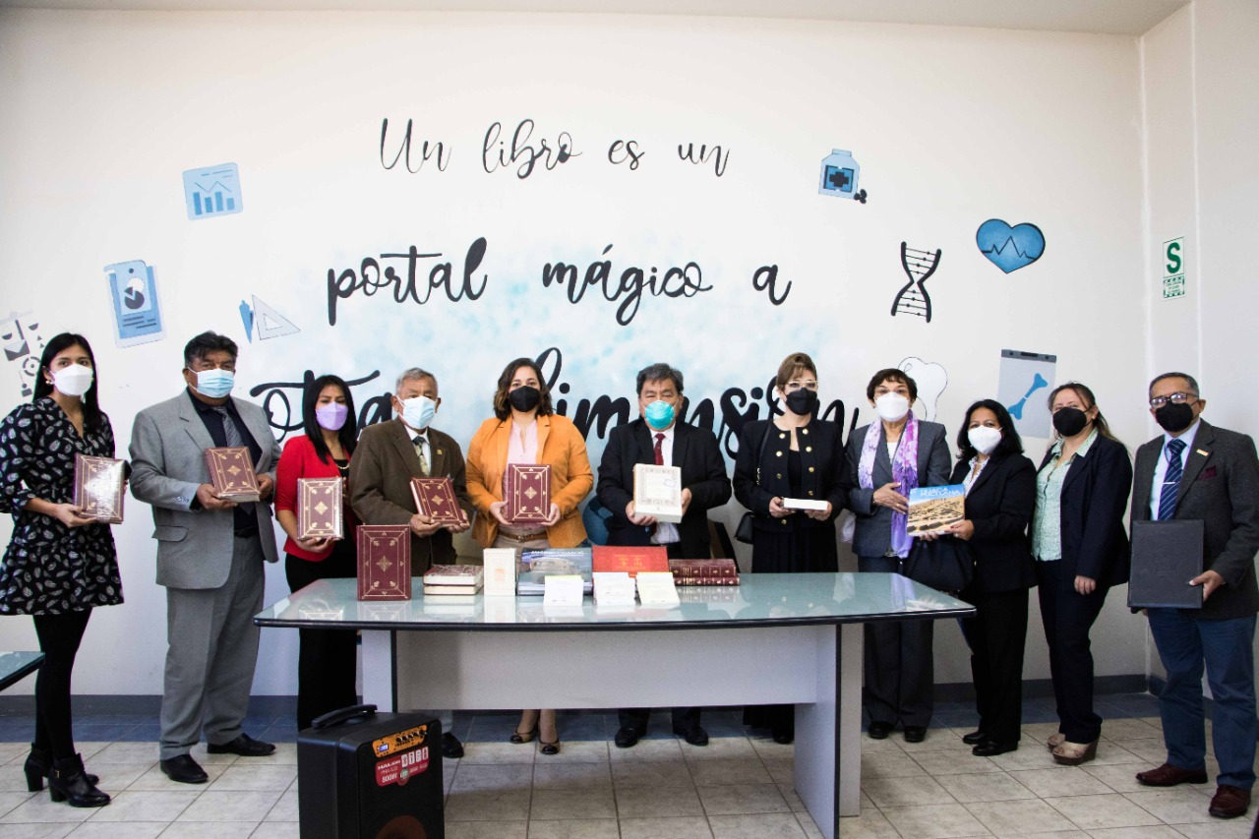
Desconcentración del Depósito Legal
La BNP abrió el primer Centro de Acopio en la ciudad de Ica. La Universidad Nacional San Luis Gonzaga firmó convenio con la BNP a fin de convertirse en uno de los Centros de Acopio del Depósito Legal.
Ica uno de los departamentos con mayor producción editorial.
La Propuesta presentada a la Universidad Nacional San Luis Gonzaga de Ica fue bien recibida y con el apoyo de la Oficina de Cooperación, Dirección de Servicios Académicos y Relaciones internacionales de la Universidad se concretó la firma del convenio y la apertura del primer Centro de Acopio.

Slide 11
Desconcentración del Depósito Legal
Estos Centros de Acopio son las entidades receptoras de publicaciones del depósito legal, acreditadas por la BNP.
Requisitos para la Acreditación: (art. 16 Reglamento)
Entidad pública
Inscripción Registro Nacional de Bibliotecas
Infraestructura física
Infraestructura tecnológica
Presupuesto
Recursos Humanos
autorización de la Autoridad que la preside

Slide 12
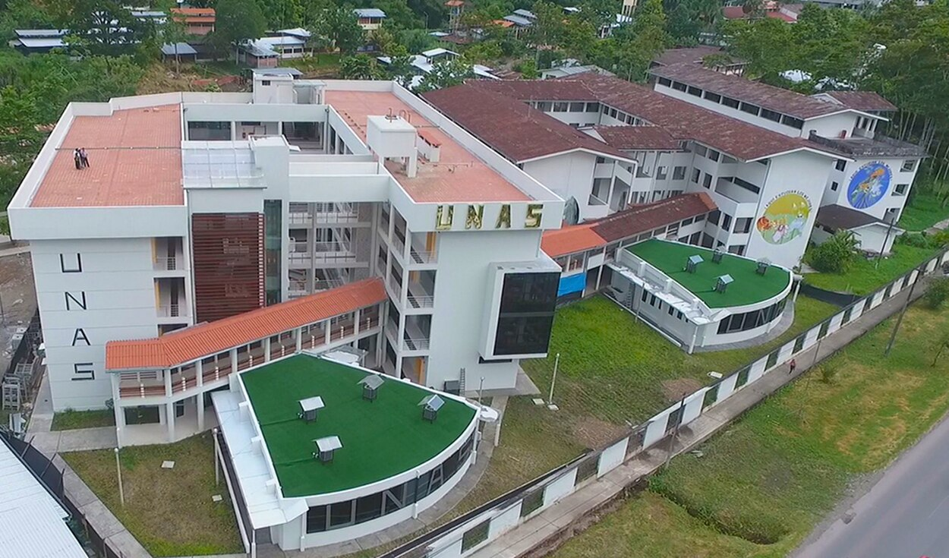
Desconcentración del Depósito Legal
Actualmente se viene realizando las coordinaciones con el Director de la Oficina de Cooperación Técnica Internacional y con el Jefe de la Unidad de Biblioteca de la Universidad Nacional Agraria de la Selva, a fin de firmar el segundo convenio y por ende la apertura del segundo Centro de Acopio de Depósito Legal en la ciudad de Tingo María – Huánuco.
Asimismo, se viene realizando las coordinaciones con la Municipalidad Provincial de Huancayo para convertirse en el tercer Centro de Acopio.

Slide 13
ISSN, ISBN
Perú registra 3 202 publicaciones identificadas y registradas con un ISSN. Desde la fecha de apertura del Centro Nacional ISSN de Perú (24 de agosto de 2021) fueron otorgados al día de hoy 171 números ISSN a editores peruanos. Una amplia mayoría fueron solicitados por las Universidades, instituciones gubernamentales y centros de investigación.
El Centro Nacional ISSN asigna el ISSN a publicaciones como las revistas académicas, magazines, boletines, actas de congresos, monografías seriadas, memorias e informes en formato impreso o digital. Asimismo, a aquellos recursos digitales como los repositorios académicos, los sitios web (con contenido editorial), y blogs académicos.

Slide 14
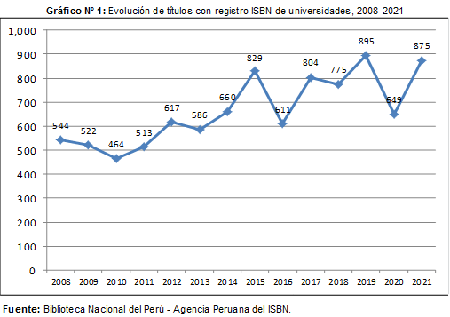
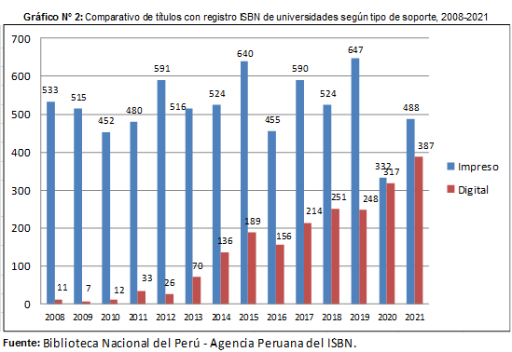
ISSN, ISBN
Del 2008 al 2021, se registró un incremento en el registro ISBN de publicaciones hechas por universidades, se pasó de 544 registros en el 2008 a 875 el año pasado.
Así también, se ha incrementado de manera considerable el registro de publicaciones en soportes digitales. En el 2008, sólo se tenían 11 títulos registrados en comparación con el 2020, en el que se registraron 317, y en el 2021 se registraron 387.

Slide 15
Grupo RDA Perú
Grupo RDA Perú es el resultado de la integración desinteresada y el trabajo colaborativo y cooperativo entre los usuarios actuales y potenciales de RDA (Recursos, Descripción y Acceso)
Busca proporcionar la asistencia técnica necesaria para la adopción e implementación eficiente y exitosa del nuevo estándar en todas las regiones del país
Promueve el estudio, investigación, capacitación e intercambio de experiencias entre sus miembros, en torno a la utilización de RDA.
Se conformó en junio del presente año, a iniciativa de la BNP y esta conformado por universidades e instituciones de investigación académica.

Slide 16
Fabiola Vergara R.
Jefa Institucional
Biblioteca Nacional del Perú
jefatura@bnp.gob.pe
https://bnp.gob.pe

